Slide 1
4.3 K-means聚类算法
机器学习算法入门与编程实现——基于Python
唐四薪 编著
K-均值聚类

Slide 2
K-means快速聚类
出发点：希望克服层次聚类法在大样本时产生的困难，提高聚类效率
做法：
通过用户事先指定聚类数目的方式提高效率
因此，分层聚类可以对不同的聚类数而产生一系列的聚类解，而快速聚类只能产生单一的聚类解

Slide 3
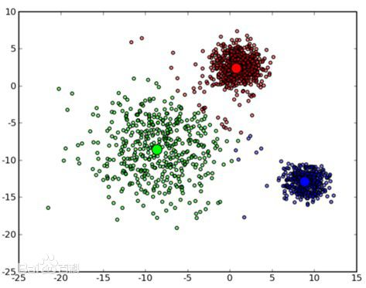
K-means聚类
是一种基于距离的聚类算法，采用距离作为相似性的评价指标。

Slide 4
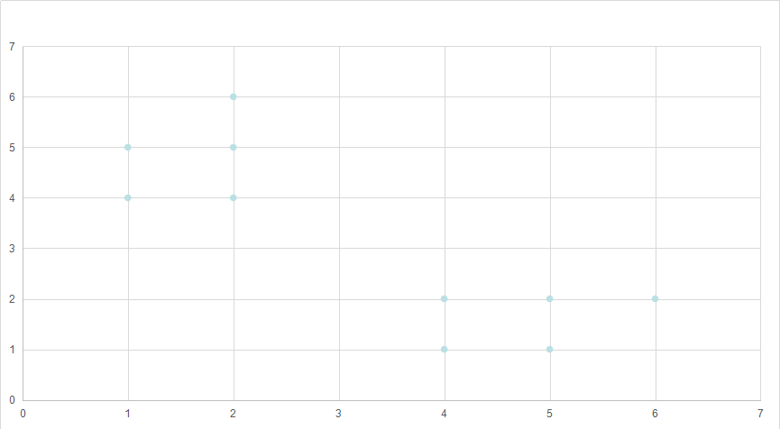
4
K-means聚类算法举例
E
C
D
A
B
F
G
H
I
J
怎样把A,B...H,J 分成两类呢?

Slide 5
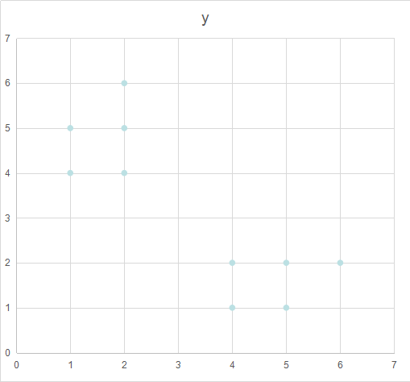
5
Example
A
0
<
1
B
1
>
0
E
C
1
<
1.41
C
D
D
1.41
>
1
E
2.24
>
2
F
3.61
>
2.83
A(1,4)
B(2,4)
G
4.47
>
3.61
H
5.39
>
4.47
F
G
H
>
I
4.24
3.61
I
J
J
5
>
4.24
means distance A→B
Randomly choose A,B as the centre and K=2.
So,we classify A,C as a cluster and B,E,D,F,G,H,I and J as another cluster.
Step 1 and 2.

Slide 6
6
Example
E
cluster 2
C
D
A(1,4)
B(2,4)
new center
cluster 1
F
G
H
I
J
The new centers of the two clusters are (1,4.5) and (3.75,2.875)
Randomly choose A,B as the centre and K=2.
Step 3.

Slide 7
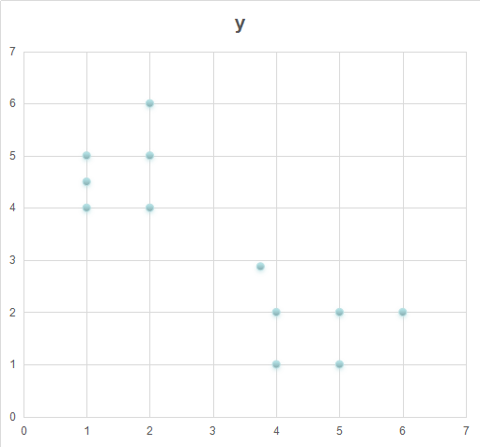
7
Example
A
0.5
<
2.97
E
B
1.12
<
2.08
C
0.5
<
3.48
C
D
α(1,4.5)
D
1.12
<
2.75
E
1.8
<
3.58
A
B
F
3.91
>
0.91
β(3.75,2.875)
G
4.72
>
1.53
F
G
H
H
5.59
>
2.41
I
4.61
>
1.89
I
J
J
5.32
>
2.25
α , β as the centre and K=2.
So,we classify A,B,C,D,E as a cluster and F,G,H,I,J as another cluster.
Step 2 again.

Slide 8
8
Example
E
C
D
α(1,4.5)
A
B
cluster 1
β(3.75,2.875)
new center
F
G
H
I
J
cluster 2
The new centers of the two clusters are P(1.6,4.8) and Q(4.8,1.6)
α , β as the centre and K=2.
Step 3 again.

Slide 9
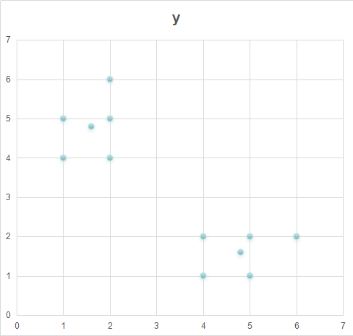
9
Example
A
1
<
4.49
B
0.89
<
3.69
E
C
<
0.63
5.10
C
D
D
0.45
<
4.4
P(1.6,4.8)
E
1.26
<
5.22
A
F
3.69
>
0.89
B
G
4.40
>
0.45
H
H
5.22
>
1.26
F
G
Q(4.8,1.6)
I
4.49
>
1
I
J
J
5.10
>
0.63
So,we classify A,B,C,D,E as a cluster and F,G,H,I,J as another cluster.
Step 2 again.

Slide 10
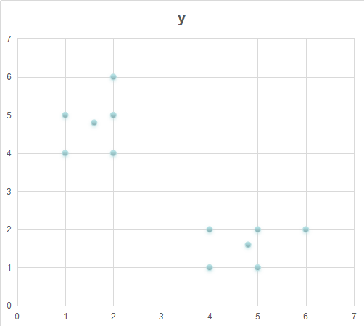
10
Example
cluster 1
E
C
D
new center
P(1.6,4.8)
A
B
G
H
F
Q(4.8,1.6)
The new centers of the two clusters are equal to the original P(1.6,4.8) and Q(4.8,1.6)
cluster 2
I
J
P , Q as the centre and K=2.
Step 3 again.

Slide 11
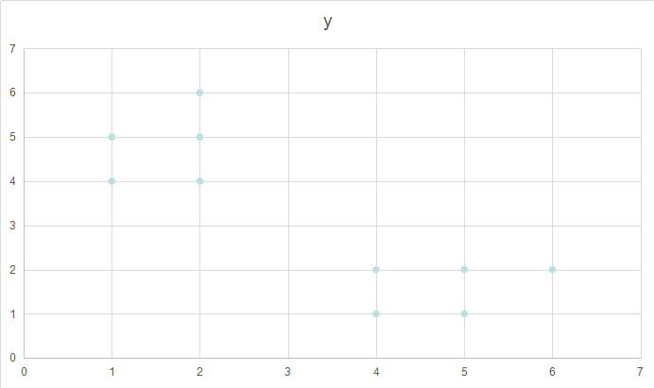
11
Final
E
C
D
cluster 2
A
B
cluster 1
F
G
H
I
J
Clustering finished !

Slide 12
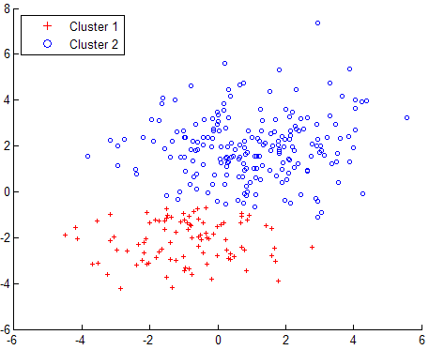
12
Disadvantages
one of the main disadvantages to k-means is the fact that you must specify the number of clusters(K) as an input to the algorithm.As designed,the algorithm is not capable of determining the appropriate number of clusters and depends upon the user to identify this in advance.
K=2
K=3

Slide 13
K-means聚类
Example
10
10
9
9
8
8
7
7
6
6
5
5
4
Assign each objects to most similar center
Update the cluster means
4
3
3
2
2
1
1
0
0
0
1
2
3
4
5
6
7
8
9
10
0
1
2
3
4
5
6
7
8
9
10
reassign
reassign
K=2
Arbitrarily choose K object as initial cluster center
Update the cluster means

Slide 14
思路：
1.指定最后要聚成K类
2.指定k个样本作为初始类中心
3.按照距k个中心距离最近的原则把每个样本分派到各中心所在的类中去,形成一个新的k类，完成一次迭代
4.重新计算k个类的类中心(计算每类各变量的均值,以均值点作为类中心)
5.重复3步和4步，直到达到指定的迭代次数或达到终止迭代的条件
达到指定迭代次数(maximum iteration),默认10次。
收敛标准(convergence),默认0.02，即：本次迭代产生的任意新类,各中心位置变化较小.其中最大的变化率小于2%.

Slide 15
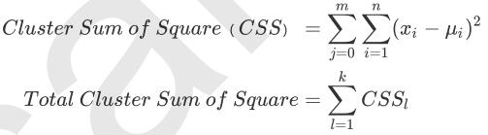
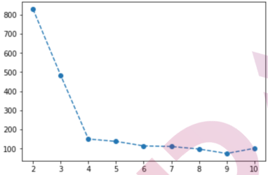
K-means聚类算法的评价指标
簇内平方和
整体平方和
对于任意数据集而言，聚类误差平方和和质心数量高度相关，随着质心增加误差平方和将逐渐下降，虽然下降过程偶尔会有小幅起伏，不是严格递减

Slide 16
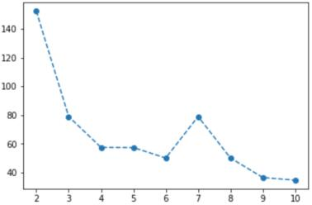
评价指标——误差平方和
误差平方和还与数据集本身数据量大小、量纲大小、数据维度高度相关，数据量越大、量纲越大、维度越高则在相同质心数量情况下误差平方和也将更大

Slide 17
K-means聚类算法的优点
1）算法简单、快速。
2）能处理大数据集，因为它的复杂度大约是O(nkt)。通常k<<n 。这个算法经常以局部最优结束。
3）算法尝试找出使平方误差函数值最小的k个划分。当簇是密集的、球状或团状的，而簇与簇之间区别明显时，它的聚类效果较好。

Slide 18
K-means聚类算法的缺点
1）K-means聚类算法只有在簇的平均值被定义的情况下才能使用，不适用于某些应用，如涉及有分类属性的数据不适用。
2）要求用户必须事先给出要生成的簇的数目k。
3）对初值敏感，对于不同的初始值，可能会导致不同的聚类结果。
4）不适合于发现非凸面形状的簇，或者大小差别很大的簇。
5）对于“噪声”和孤立点数据敏感

Slide 19
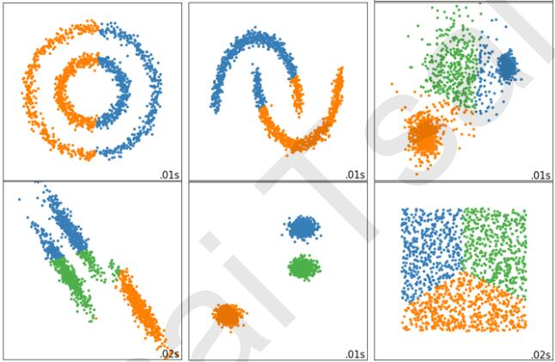
非凸形状的簇

Slide 20
K-means聚类的Map Reduce并行化算法
基本思路：将需要重复执行的步骤写到Map函数中。
Map()函数计算每个对象到中心点的距离，选择距每个对象最近的中心点，并输出<中心点, 对象>对。
Reduce()函数计算每个聚类中对象的距离均值，并将这K个均值作为下一轮初始中心点

Slide 21
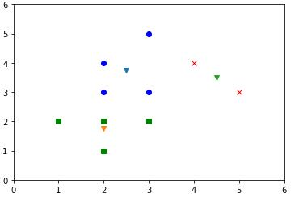
K-means聚类算法的Sklearn实现
import numpy as np
import matplotlib.pyplot as plt
from sklearn.cluster import KMeans
X1,X2= [],[]
fr = open('C:\\km.txt')
for line in fr.readlines():
lineArr = line.strip().split()
X1.append([int(lineArr[0])])
X2.append([int(lineArr[1])])
X = np.array(list(zip(X1, X2))).reshape(len(X1), 2)

Slide 22
model = KMeans(3).fit(X) #调用fit方法进行聚类，聚类数为3
colors = ['b', 'g', 'r', 'c']
markers = ['o', 's', 'x', 'v']
plt.axis([0,6,0,6])
for i, l in enumerate(model.labels_):
plt.plot(X1[i], X2[i], color=colors[l],marker=markers[l],ls='None')
# 下面用倒三角形绘制均值点
centroids = model.cluster_centers_ #centroids保存了所有均值点
for i in range(3): # 其中3表示聚类的类别数
plt.plot(centroids[i][0], centroids[i][1], markers[3])
plt.show()

Slide 23
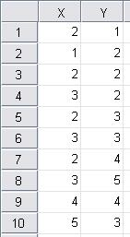
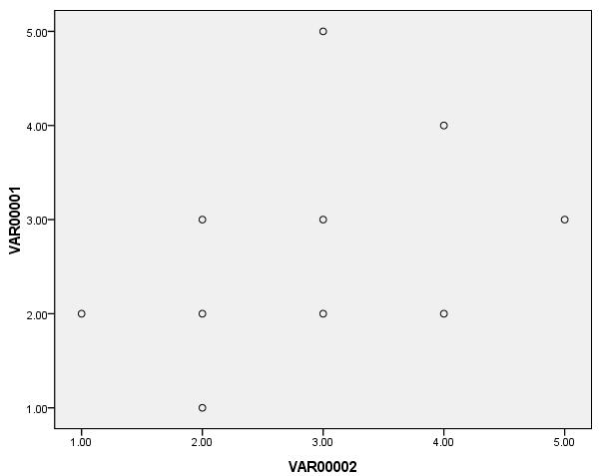
用SPSS进行k-均值聚类

Slide 24
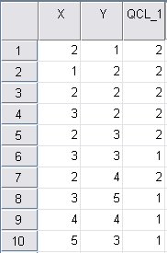
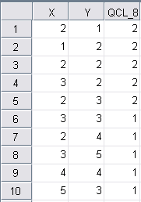
结果
若k=2，初始聚类中心取(5,3)、(1,2)，则
若k=2，初始聚类中心取(3,5)、(2,1)，则

Slide 25
4.4 K-medoids聚类算法

Slide 26
基于划分的聚类方法
k-均值（ k-means）聚类算法
优点：速度快
缺点：对离群点很敏感
k-中心点（ k-Medoids）聚类算法
可解决对离群点敏感的问题

Slide 27
k-中心点聚类方法
k-中心点(k-Medoids):
不采用簇中对象的平均值作为参照点, 而是选用簇中位置最中心的对象, 即中心点(medoid)作为参照点来代表该簇.
10
10
10
9
9
9
8
8
8
7
7
7
6
6
6
5
5
5
4
4
4
3
3
3
2
2
2
1
1
1
0
0
0
0
1
2
3
4
5
6
7
8
9
10
0
1
2
3
4
5
6
7
8
9
10
0
1
2
3
4
5
6
7
8
9
10
k-中心点
k-均值

Slide 28
k-中心点聚类方法(续)
找聚类中的代表对象(中心点)
PAM (Partitioning Around Medoids, 1987)
PAM 对于较小的数据集非常有效, 但不能很好地扩展到大型数据集
CLARA (Kaufmann & Rousseeuw, 1990)抽样
CLARANS (Ng & Han, 1994): 随机选样

Slide 29
K-中心点聚类
寻找每个类的真正中心点，该算法重复迭代，直到每个代表对象都成为它的簇的实际中心点，或最靠近中心点的对象。
关键：如何寻找每个类的实际中心点呢？

Slide 30
PAM(续)
Total Cost = 20
10
9
8
Arbitrary choose k object as initial medoids
Assign each remaining object to nearest medoids
7
6
5
4
3
2
1
0
0
1
2
3
4
5
6
7
8
9
10
K=2
Randomly select a nonmedoid object,O_{ramdom}
Total Cost = 26
Do loop
Until no change
10
10
9
Compute total cost of swapping
9
Swapping O and O_{ramdom}
If quality is improved.
8
8
7
7
6
6
5
5
4
4
3
3
2
2
1
1
0
0
1
2
3
4
5
6
7
8
9
10
0
0
1
2
3
4
5
6
7
8
9
10

Slide 31
K-中心点聚类步骤
随机选择K个对象作为初始中心点
初始中心点称为代表对象，其他点则称为非代表对象。
反复地用非代表对象代替代表对象，试图找到更好的中心点。
在每次迭代中，所有可能的点对被重新分析，每个对中的一个对象是中心点，而另一个是非代表对象。

Slide 32
k-中心点聚类方法(续)
算法: k-中心点
(1) 随机选择k个对象作为初始的代表对象；
(2) repeat
(3) 指派每个剩余的对象给离它最近的代表对象所代表的簇；
(4) 随意地选择一个非代表对象O_{random}；
(5) 计算用O_{random}代替O_{j}的总代价S；
(6) 如果S<0，则用O_{random}替换O_{j}，形成新的k个代表对象的集合；
(7) until 不发生变化

Slide 33
k-中心点聚类方法(续)
基本思想：
首先为每个簇随意选择选择一个代表对象; 剩余的对象根据其与代表对象的距离分配给最近的一个簇
然后反复地用非代表对象来替代代表对象, 以改进聚类的质量
聚类结果的质量用一个代价函数来估算, 该函数评估了对象与其参照对象之间的平均相异度

Slide 34
k-中心点聚类方法
为了判定一个非代表对象O_{random} 是否是当前一个代表对象O_{j}的好的替代, 对于每一个非代表对象p,
有四种情况

Slide 35
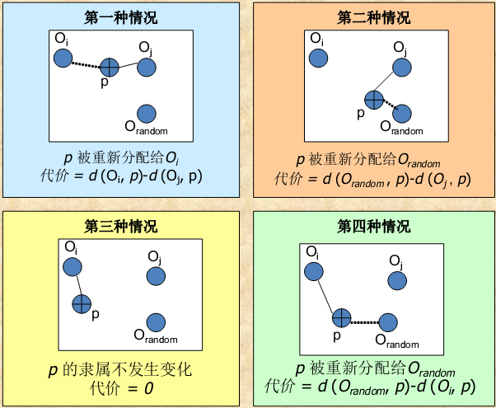
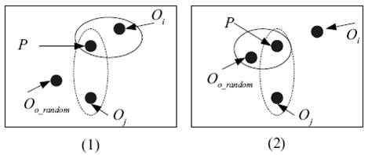
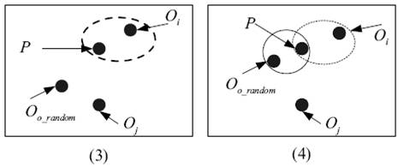
k-中心点聚类函数代价的4种情况
1.重新分配给Oi 2. 重新分配给Orandom
3. 不发生变化 4.重新分配给Orandom
k-中心点聚类代价函数的四种情况

Slide 36
聚类函数代价的4种情况(续)
第一种情况：p当前隶属于代表对象 O_{j}. 如果O_{j}被O_{random}所代替, 且p离O_{i}最近, i≠j, 那么p被重新分配给O_{i} ( 离原来的另一个中心点近)

Slide 37
聚类函数代价的4种情况(续)
第二种情况：p当前隶属于代表对象 O_{j}. 如果O_{j} 被O_{random}代替, 且p离O_{random}最近, 那么p被重新分配给O_{random} ( 离新的中心点近)

Slide 38
聚类函数代价的4种情况(续)
第三种情况：p当前隶属于O_{i}，i≠j。如果O_{j}被O_{random}代替，而p仍然离O_{i}最近，那么对象的隶属不发生变化 ( 离原来的中心点近)

Slide 39
聚类函数代价的4种情况(续)
第四种情况：p当前隶属于O_{i}，i≠j。如果O_{j}被O_{random}代替，且p离O_{random}最近，那么p被重新分配给O_{random}( 离新的中心点近)

Slide 40
k-中心点聚类函数代价的4种情况
1.重新分配给Oi 2. 重新分配给Orandom
3. 不发生变化 4.重新分配给Orandom
k-中心点聚类代价函数的四种情况

Slide 41
K-中心点算法举例
x1 | 2 | 6
x2 | 3 | 4
x3 | 3 | 8
x4 | 4 | 7
x5 | 6 | 2
x6 | 6 | 4
x7 | 7 | 3
x8 | 7 | 4
x9 | 8 | 5
x10 | 7 | 6
问题：有10个点，要聚成2类

Slide 42
K-中心点算法举例
到两个中心点的距离
(3,4)
(7,4)
x1 | 2 | 6
x2 | 3 | 4
x3 | 3 | 8
x4 | 4 | 7
x5 | 6 | 2
x6 | 6 | 4
x7 | 7 | 3
x8 | 7 | 4
x9 | 8 | 5
x10 | 7 | 6
3 | 7
0 | 4
4 | 8
4 | 6
5 | 3
3 | 1
5 | 1
4 | 0
6 | 2
6 | 2
Cluster1 = {x1,x2,x3,x4}
Cluster2 = {x5,x6,x7,x8, x9,x10}
很容易算出此时 的代价值cost为：20

Slide 43
挑选一个非中心点O’，假设为X7 ，即O’ =(7，3) 那么此时中心点暂时变成了c1(3,4)和O’(7,3)
(3,4)
(7,3)
x1 | 2 | 6
x2 | 3 | 4
x3 | 3 | 8
x4 | 4 | 7
x5 | 6 | 2
x6 | 6 | 4
x7 | 7 | 3
x8 | 7 | 4
x9 | 8 | 5
x10 | 7 | 6
3 | 8
0 | 5
4 | 9
4 | 7
5 | 2
3 | 2
5 | 0
4 | 1
6 | 3
6 | 3
cost值为：22
所以不能进行这次替代

Slide 44
再挑选一个非中心点O’，假设为X4 ，即O’ =(4，7) 那么此时中心点暂时变成了c1(3,4)和O’(4,7)
(3,4)
(4,7)
x1 | 2 | 6
x2 | 3 | 4
x3 | 3 | 8
x4 | 4 | 7
x5 | 6 | 2
x6 | 6 | 4
x7 | 7 | 3
x8 | 7 | 4
x9 | 8 | 5
x10 | 7 | 6
3 | 3
0 | 4
4 | 2
4 | 0
5 | 7
3 | 5
5 | 7
4 | 6
6 | 6
6 | 4
cost值为：32
所以不能进行这次替代

Slide 45
再挑选一个非中心点O’，假设为X1，即O’ =(2，6) 那么此时中心点暂时变成了O’ (2,6)和c2(7,4)
(2,6)
(7,4)
x1 | 2 | 6
x2 | 3 | 4
x3 | 3 | 8
x4 | 4 | 7
x5 | 6 | 2
x6 | 6 | 4
x7 | 7 | 3
x8 | 7 | 4
x9 | 8 | 5
x10 | 7 | 6
0 | 7
3 | 4
3 | 8
3 | 6
8 | 3
6 | 1
8 | 1
7 | 0
7 | 2
5 | 2
cost值为：18
所以进行这次替代

Slide 46
再挑选一个非中心点O’，假设为X4，即O’ =(4，7) 那么此时中心点暂时变成了O’ (4,7)和c2(7,4)
(4,7)
(7,4)
x1 | 2 | 6
x2 | 3 | 4
x3 | 3 | 8
x4 | 4 | 7
x5 | 6 | 2
x6 | 6 | 4
x7 | 7 | 3
x8 | 7 | 4
x9 | 8 | 5
x10 | 7 | 6
3 | 7
4 | 4
2 | 8
0 | 6
7 | 3
5 | 1
7 | 1
6 | 0
6 | 2
4 | 2
cost值为：18
所以不能进行这次替代

Slide 47
最终结果
Cluster1 = {x1,x2,x3,x4}
Cluster2 = {x5,x6,x7,x8, x9,x10}
两个中心点：c1(2,6)和c2(7,4) 或者： c1(4,7)和c2(7,4)

Slide 48
K-中心点聚类算法实例分析
假如空间中的五个点 ，各点之间的距离关系如下所示，根据所给的数据对其运行K-中心点算法实现聚类划分（设 ）。

Slide 49
算法执行步骤如下：
第一步建立阶段：设从5个对象中随机抽取的2个中心点为 ，点C到点A与点B的距离相同，均为2，故随机将其划入A中，同理，将点E划入B中，则样本被划分为 和 。
第二步交换阶段：假定中心点 分别被非中心点
{C,D,E} 替换，根据K-中心点算法需要计算下列代价
, , , , , 。 其中 表示中心点A被非中心点C代替后的总代价。下面以 为例说明计算过程。

Slide 52
PAM算法总结
PAM (Partitioning Around Medoids) (Kaufman and Rousseeuw, 1987)
是最早提出的k-中心点聚类算法
基本思想:
随机选择k个代表对象
反复地试图找出更好的代表对象: 分析所有可能的对象对，每个对中的一个对象被看作是代表对象, 而另一个不是. 对可能的各种组合, 估算聚类结果的质量

Slide 53
PAM(续)
当存在噪音和孤立点时, PAM 比 k-means方法更健壮. 这是因为中心点不象平均值那么容易被极端数据影响
PAM对于小数据集工作得很好, 但不能很好地用于大数据集
每次迭代O(k(n-k)² )
其中 n 是数据对象数目, k 是聚类数
解决方案：基于抽样的方法,
CLARA(Clustering LARge Applications)

Slide 54
CLARA (Clustering Large Applications) (1990)
CLARA (Kaufmann and Rousseeuw in 1990)
不考虑整个数据集, 而是选择数据的一小部分作为样本
它从数据集中抽取多个样本集, 对每个样本集使用PAM, 并以最好的聚类作为输出
优点: 可以处理的数据集比 PAM大
缺点:
有效性依赖于样本集的大小
基于样本的好的聚类并不一定是 整个数据集的好的聚类, 样本可能发生倾斜
例如, Oi是最佳的k个中心点之一, 但它不包含在样本中, CLARA将找不到最佳聚类

Slide 55
CLARA -- 效率
由取样大小决定
PAM → 利用完整资料集 CLARA → 利用取样资料集 盲点：取样范围不包含最佳解
Trade-off
best
55
sampled

Slide 56
CLARA 改良
56
解決：CLARANS (Clustering Large Application based upon RANdomized Search)
应用 graph
考虑紧邻节点
不局限于区域性
复杂度：O(n^2) → 缺点

Slide 57
CLARANS (“Randomized” CLARA) (1994)
CLARANS (A Clustering Algorithm based on Randomized Search) (Ng and Han’94)
CLARANS将采样技术和PAM结合起来
CLARA在搜索的每个阶段有一个固定的样本
CLARANS任何时候都不局限于固定样本, 而是在搜索的每一步带一定随机性地抽取一个样本
聚类过程可以被描述为对一个图的搜索, 图中的每个节点是一个潜在的解, 也就是说 k -medoids
相邻节点：代表的集合只有一个对象不同
在替换了一个代表对象后得到的聚类结果被称为当前聚类结果的邻居

Slide 58
CLARANS(续)
如果一个更好的邻居被发现, CLARANS移到该邻居节点, 处理过程重新开始, 否则当前的聚类达到了一个局部最优
如果找到了一个局部最优, CLARANS从随机选择的节点开始寻找新的局部最优
实验显示CLARANS比PAM和CLARA更有效
CLARANS能够探测孤立点
聚焦技术和空间存取结构可以进一步改进它的性能 (Ester et al.’95)

Slide 59
综合比较
精确度
 | K means | K medoids | CLARA | CLARANS
优点 | 简单 | 不受极值影响 | 可处理大数据 | 找到最佳解
缺点 | 受极值影响 | 无法处理大数据 | 不一定是最佳解 | 速度慢
复杂度 | O(nkt) | O(k(n-k)^2) | O(ks^2+k(n-k)) | O(n^2)
59
速度

